Slide 1
攻撃処理

Slide 2
攻撃処理を同期する。
出来るだけ攻撃したら、他のプレイヤーでもすぐに反応するようにする。
向きの情報を送信する。
現在、プレイヤーは位置の情報だけになっているので、向きの情報を送り、プレイヤーの向きを移動方向に合わせる。
今後、オリジナル要素を加える事になるので、練習として、いきなり次のページにいかずに、プログラムを追加して
全てのプレイヤーの向きを合わせてみましょう。

Slide 3
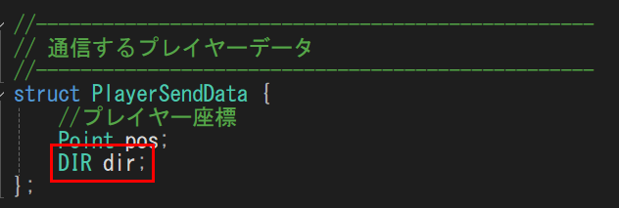
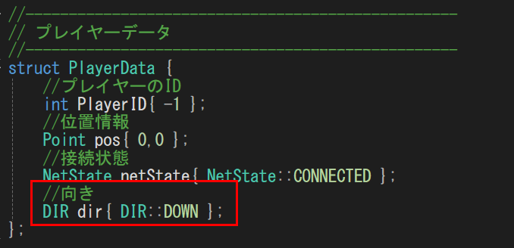
NetData.hに追加

Slide 4
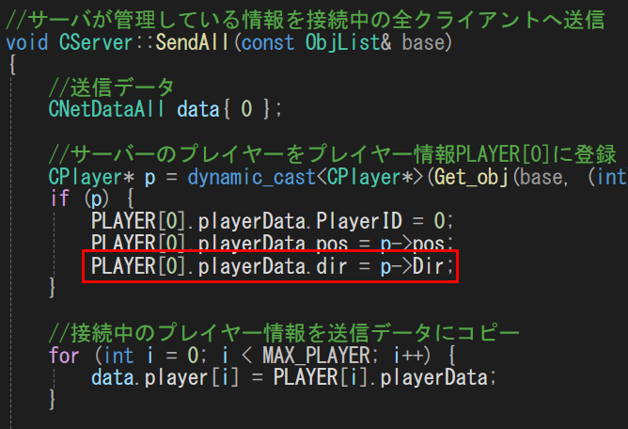
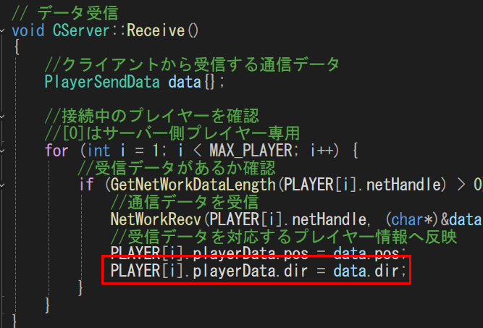
サーバーの送信と受信に処理を追加
位置情報を送受信する。

Slide 5
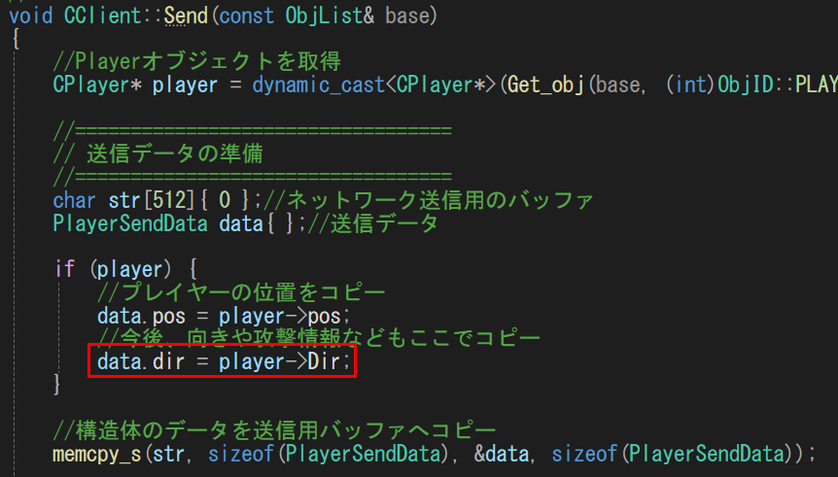
クライアント側の送信処理に追加

Slide 6
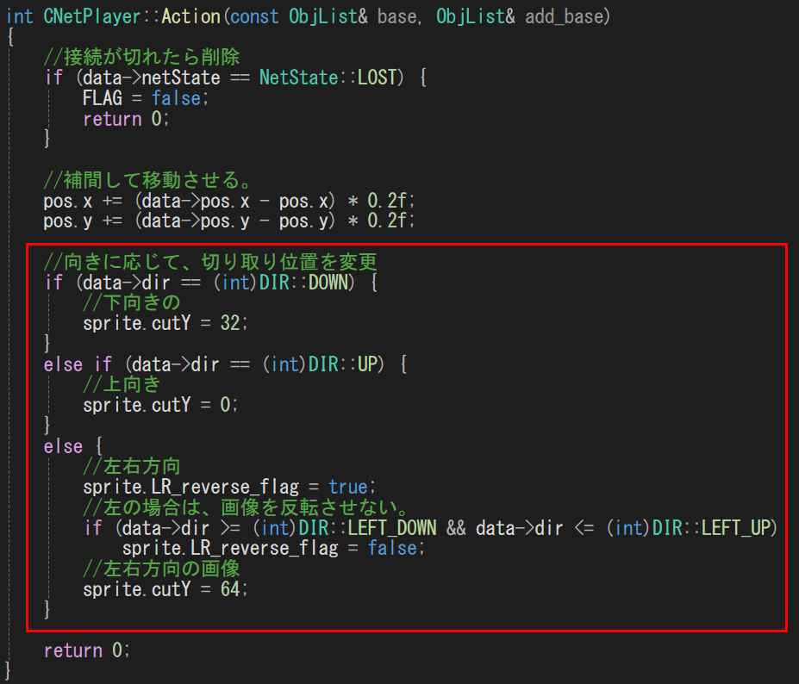
サーバー側とクライアント側のCNetPlayerのアクション
に処理を追加
ここまでで、実行すると、移動方向を向
くようになる。

Slide 7
攻撃処理と同期
攻撃したというイベントをネットワークで通信する為にカウンターを用意して、攻撃した事を知らせる。
【プレイヤーA】
攻撃ボタン
↓
attackCount++
↓
attackCount = 11
↓
サーバーへ送信／受信
↓
他プレイヤーへ送信
↓
【他プレイヤー】
【他プレイヤー】
前回 attackCount = 10
今回 attackCount = 11
↓
「プレイヤーAが攻撃した！」
↓
攻撃アニメーション
弾の生成
攻撃エフェクト
などの処理を実行
attackCountは、攻撃イベントを確実に伝える為
の連番（カウンター）
true/falseフラグで使わないのは、今回の送信は
3フレーム毎にしているので、攻撃したというイベント
を逃す可能性がある。そこで、カウンターを利用して確
実に攻撃をしたイベントを受け取れるようにする。

Slide 8
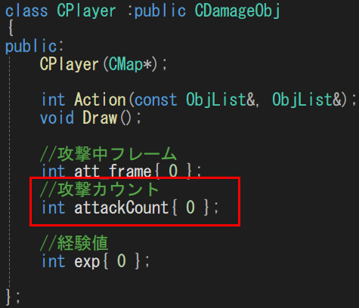
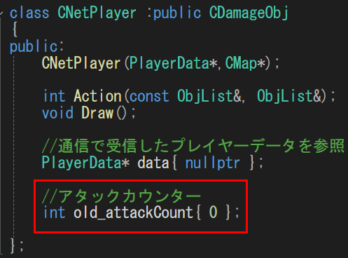
CPlayerクラスに変数を追加
CNetPlayerクラスに変数を追加

Slide 9
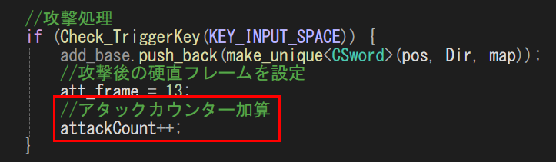
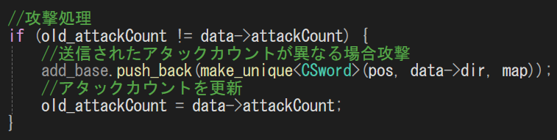
サーバー／クライアント側のCPlayer::Action( )で攻撃をしたときに、attackCountを加算する
CPlayer::Action( )で攻撃をしたときに、attackCountを加算する
CNet_Player::Action( )で向きが確定した後に追加

Slide 10
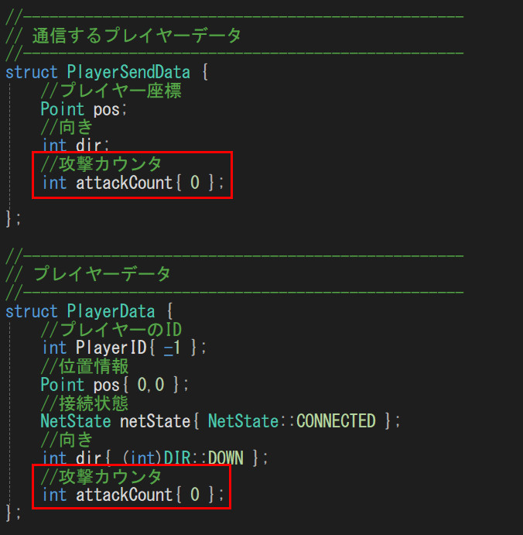
attackCountの送受信準備
NetData.hの
PlayerSendData
PlayerData
に攻撃カウンタ処理用のに変数を追加

Slide 11
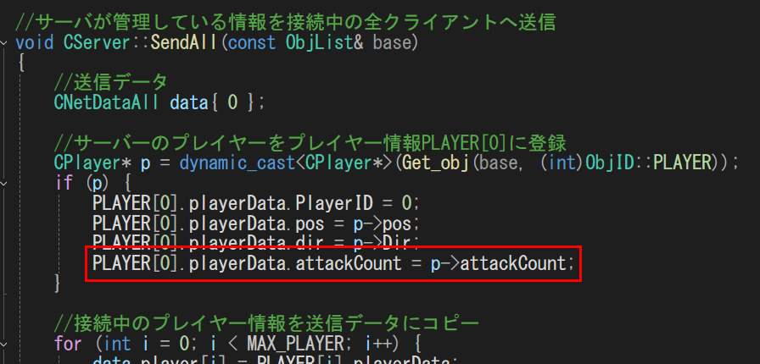
CServer::SendAll( )

Slide 12
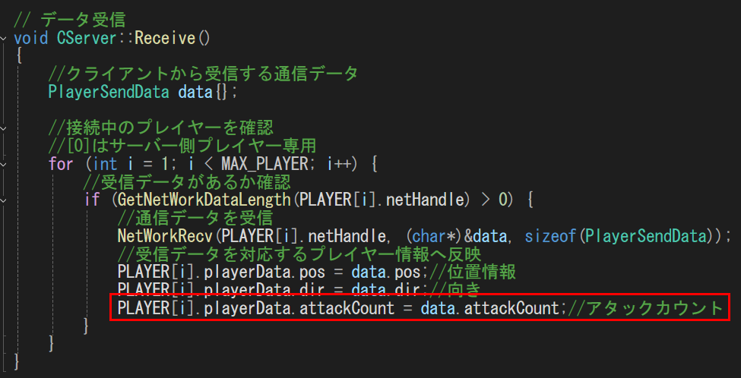
CServer::Receive( )

Slide 13
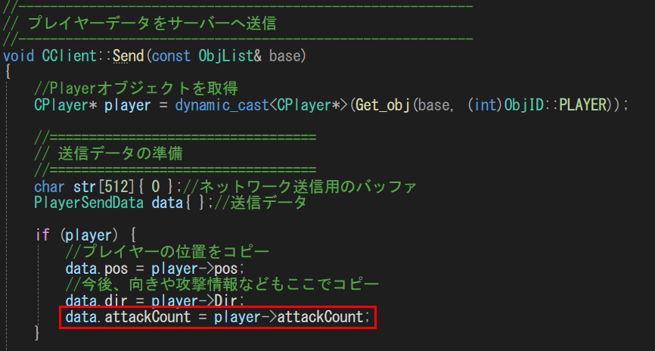
クライアントの送信処理にプログラムを追加
CClient::Send( )

